Slide 1
EAE DEL PLAN DE EXPANSIÓN DE REFERENCIA GENERACIÓN TRANSMISIÓN
Etapa Inicial
Participación y comunicación

Slide 2
Incorporación de valores de sostenibilidad en las decisiones de planificación
Mejorar los procesos de comunicación entre actores y a la opinión publica
Amplía la apertura de la decisión a entidades publicas y privadas
Trae nuevas opiniones de expertos
Por qué participar

Slide 3
Acuerdan la necesidad de realizar la EAE y generan orientación y contenido del proceso de participación
Fase inicial
Facilita consensos
Enriquece el diagnóstico y contenido
Genera acuerdos de participación y comunicación
Fase de diagnóstico
ambiental
Fase de evaluación de
Opciones
Se informan sobre la evaluación de opciones
Fase de información
Pone a disposición la versión preliminar a diversos actores que estén influenciados
Permite introducir mejoras con opiniones y puntos de vista
¿Cuáles son las etapas de participación?

Slide 4
REUNIONES | OBJETIVO | FECHA
Ministros y Viceministros de Ambiente y Energía, Director UPME y CREG | Presentación y consulta del Marco Ambiental Estratégico y Alcance de la EAE Presentación de Diagnóstico y reflexión sobre opciones. Presentación de informe y reflexión sobre temas que deben ser incorporados en las agendas conjuntas de los ministerios. | Febrero 2010 Junio 2010 Octubre 2010
Presidentes de empresas de Energía y Transmisión | Presentación y consulta del Marco Ambiental Estratégico y Alcance de la EAE Presentación de Diagnóstico y reflexión sobre opciones. Presentación del informe y reflexión sobre temas que deben ser tenidos en cuenta por las empresas. | Convocadas en el marco de reuniones de ACOLGEN y ANDESCO
¿Reuniones con tomadores de decisiones?

Slide 5
Sociedad Civil
MAVDT
UPME
GRUPO CONSULTIVO
MME
DNP
CREG
ANDESCO
ACOLGEN
Grupo consultivo permanente

Slide 6
Traer a la mesa normas, políticas y vacíos de información.
Generar una dinámica de colaboración y visión común.
Visualizar opciones.
Informar de los avances de la EAE en sus propias entidades
Ajustar y coordinar temas de política y visión en sus propias entidades como resultado de la EAE.
Actividades del GRUPO

Slide 7
El proceso de información y comunicación debe ser continuo a los actores internos y externos al plan con el propósito de aumentar la TRANSPARENCIA y el carácter PARTICIPATIVO del proceso.
Agentes Internos
Agentes Externos
Al interior de la UPME
Plan de Comunicación

Slide 8
1) Estrategia de Comunicación al grupo consultivo ampliado:
Se desarrollará una estrategia de comunicación con resúmenes bimensuales que serán enviados vía email.
Se mantendrá un contacto centralizado de la información que retroalimente este grupo.
2) Estrategia de comunicación a un público más amplio:
Mecanismo Virtual de Información: desarrollo una página web de la EAE en la cual se irán colocando documentos y avances del proceso.
Se pedirá apoyo a las empresas quienes tienen una estrategia de comunicación continua en temas ambientales para que vaya presentando resultados de la EAE.
3) Estrategia de comunicación a tomadores de decisiones
  reuniones concertadas con los ministros, viceministros, senadores y demás personajes de alto nivel que sean relevantes en el proceso.
Estrategia de comunicación

Slide 9
AGRICULTURA
ENERGIA
AGUA
INDUSTRIA
MINERIA
AGUA POTABLE
Ordenamiento territorial
Planeación e información
Instrumentos Económicos y Financieros
Participemos y pongámonos de acuerdo

Slide 10
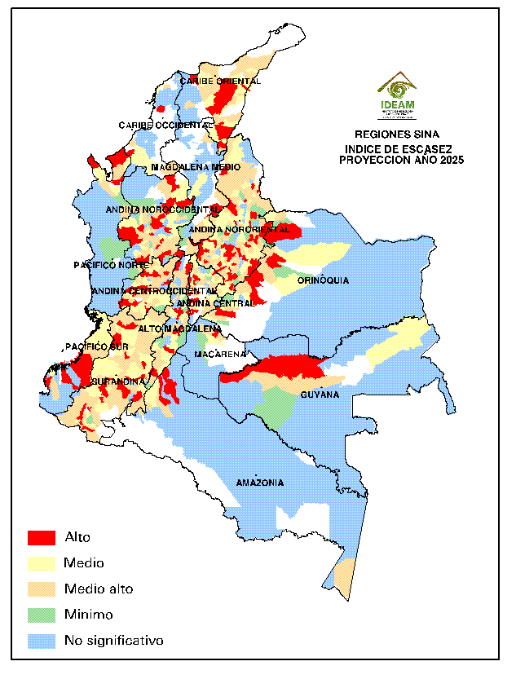
INDICE DE ESCASEZ PROYECCION PARA EL 2025
MES SECO (Marzo) AÑO SECO
Relación porcentual entre la demanda de agua del conjunto de actividades sociales y económicas con la oferta hídrica Disponible, luego de aplicar factores de reducción por calidad del agua y caudal ecológico.
Tengamos una visión de largo plazo

Slide 11
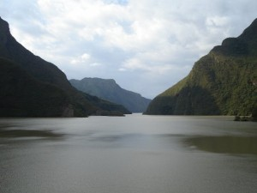
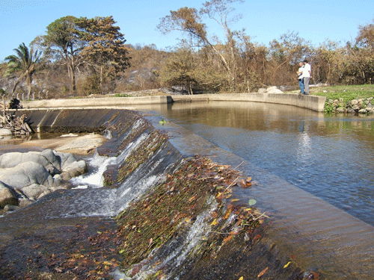
CUENCAS
Quien invierte?
Quien las administra?
Quien las cuida?
Servicios ambientales
Cambio Climático
Inversion en energía eléctrica : 2.44 billones
Grandes represas
Acueductos y alcantarillados
Inversiones de 1.1 billones
Unamos visiones

Slide 12
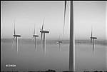

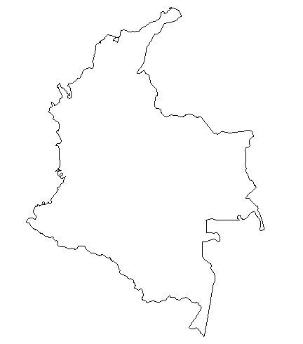



Sostenibilidad energética
VENTAJA COMPETITIVA
Logremos una Política de Estado, con claras ventajas competitivas

